Slide 1
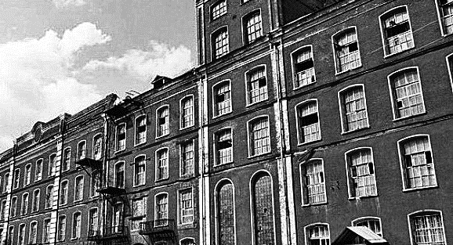
КРЕАТИВНЫЕ КЛАСТЕРЫ И ПРОМЫШЛЕННЫЕ ТЕРРИТОРИИ
ФАБРИКА
КОМАНДА «РАЗНОЦВЕТНЫЕ МНОГОЭТАЖКИ»

Slide 2
ИСТОРИЯ И ПРИЧИНЫ УПАДКА
Раменская бумагопрядильная и ткацкая мануфактура основана в 1831 году и принадлежала, будучи в составе имения Раменское, княгине Анне Голицыной. Своего расцвета предприятие достигло при сыновьях купца Павла Малютина, к которым фабрика перешла в 1866 году. Именно они пригласили на работу Фёдора Михайловича Дмитриева – молодого русского технолога, окончившего Санкт-Петербургский технологический институт, который впоследствии стал первым директором мануфактуры. Сегодня в его честь названа улица, вдоль которой протянулось здание фабрики.
После Октябрьской революции предприятие было национализировано, а в 1922 году под названием «Красное Знамя» возобновило выпуск пряжи и ткани. Вплоть до 1992 года и преобразования в ОАО «Ратекс» фабрика оставалась крупнейшим поставщиком текстиля в Москве и Московской области.
В 2003 году предприятие окончательно остановило выпуск продукции.
Сегодня зданием фабрики владеет логистический центр «Иткол» и сдаёт пригодные для использования помещения в аренду. Осенью 2006 года сильный пожар привёл к обрушению одного из пятиэтажных прядильных корпусов, который так и не был восстановлен.
Упадок предприятия после развала СССР вызван прекращением поставок хлопка из бывших союзных республик, недостатком управленческого опыта и капитала для содержания производственных активов, а также отсутствием должного профессионального образования.

Slide 3
МИССИЯ ПРОЕКТА
Фабрика – это первый креативный кластер города Раменское, расположенный в его сердце. Проект вдыхает новую жизнь в памятник индустриальной культуры XIX века, бережно относясь к его истории и наследию. Новое общественное пространство призвано активизировать и разнообразить социокультурную жизнь местных сообществ, объединить разные слои населения в сфере отдыха и развлечений, а также создать плацдарм для развития творческих молодежных инициатив. Сообщая привычному новую функцию, мы совершаем обряд присвоения и взращиваем в следующем поколении любовь и уважение к малой родине.
23га
площадь фабричного городка

Slide 4
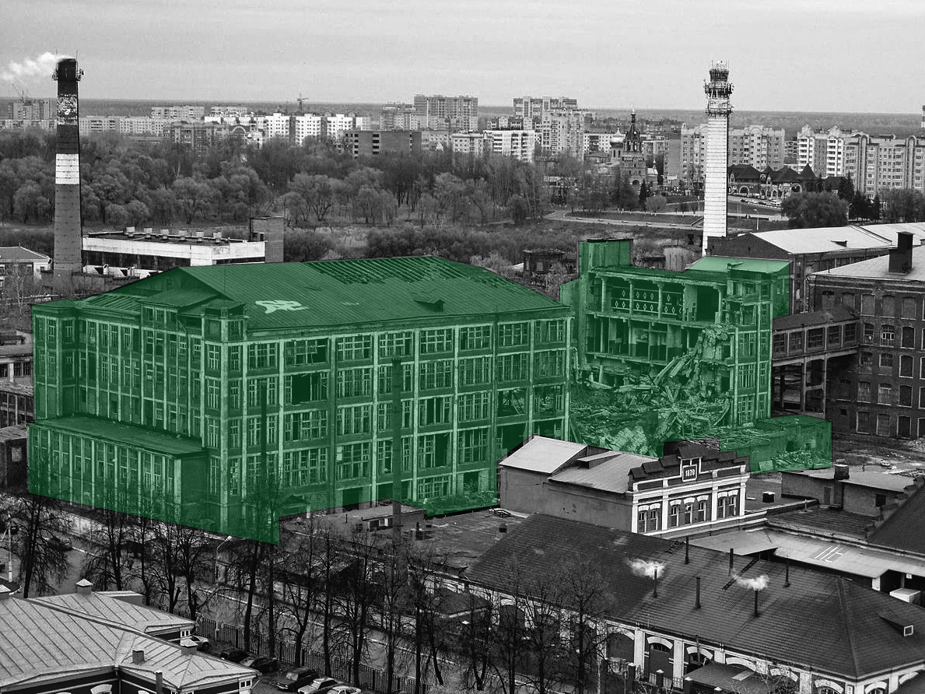
ИДЕЙНЫЕ КОМПОНЕНТЫ
ЭСТЕТИКА РАЗРУШЕНИЯ
Разрушение – естественный этап жизненного цикла, который не стоит прикрывать фальшивым фасадом. Вместо этого, разрушенную часть здания можно очистить от строительного мусора, оградить, озеленить – и получить уникальный природно-промышленный
арт-объект.
ДАНЬ ИСТОРИИ
Здание фабрики хранит память о мастерстве и традициях наших предшественников. Музейный комплекс позволит увековечить ткацкое ремесло – в выставках, лекциях, мастер-классах – и обеспечить заработком сотрудников местного краеведческого музея.
ЗАБОТА О БУДУЩЕМ
В процветающем городе молодежь имеет возможность развиваться. Доступные хобби позволяют снизить уровень преступности, алкоголизма и наркомании среди подростков. Фабрика по демократичной цене предоставит в аренду студии для занятий музыкой, танцами, фотографией.
ЗОНИРОВАНИЕ

Slide 5
ПРИНЦИПЫ
1 БЕЗОПАСНОСТЬ
2 БЛАГОТВОРИТЕЛЬНОСТЬ
3 TEMPORARY USE
Общественное пространство Фабрики – место отдыха детей и взрослых, раменчан и гостей, центральный район города. Территория должна стать проходимой во всех направлениях. Необходимо снабдить новые пешеходные маршруты качественным освещением, исключить задние дворы и невидимые зоны.
В качестве градообразующего предприятия два века назад фабрика обеспечила рабочими местами жителей окрестных сел и деревень. Уважая преемственность, проект в первую очередь предоставляет возможность для развития на территории Фабрики молодежным организациям, благотворительным ярмаркам и образовательным мероприятиям.
Временное пользование – это распространенная практика кратковременной аренды, которая позволит активизировать деятельность местных сообществ – творческую, коммерческую, социально-направленную – и сократить издержки содержания здания. Стратегия способствует развитию чистой конкуренции.

Slide 6
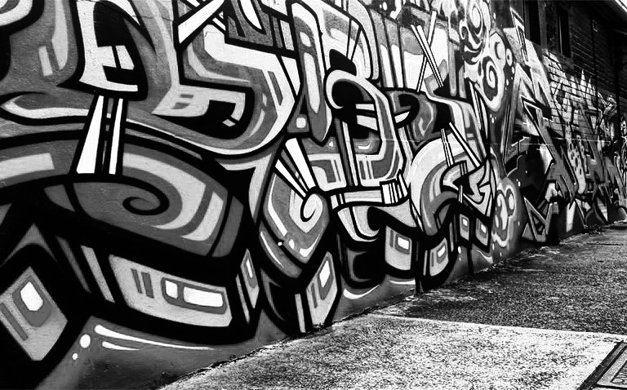
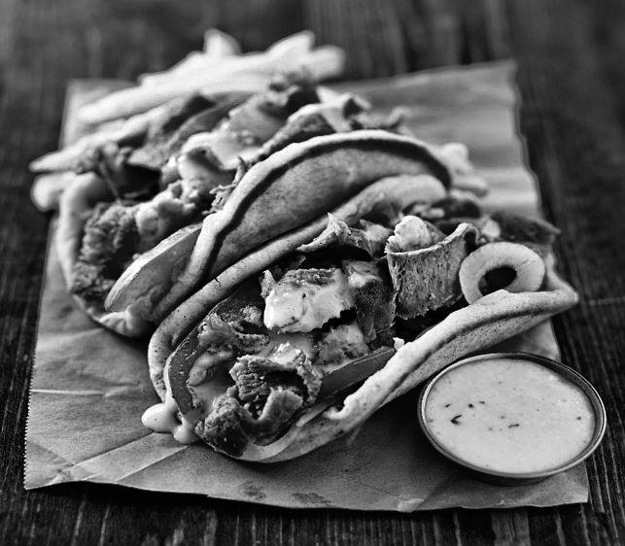
СТРИТ-ФУД
Что, если не еда, способно стать новой точкой притяжения? К слову, в городе пустует ниша азиатской кухни. На руку местоположение – в двух шагах от железнодорожной станции Фабричная, что гарантирует круглосуточный спрос. Отдавая предпочтение мелким производителям, проект делает шаг навстречу малому бизнесу и гарантированному качеству.
АВТОКИНОТЕАТР
ГРАФФИТИ-ПАРК
Известный западный тренд сегодня приобретает популярность в крупных российских городах. Масштабы позволяют расположить обширную автомобильную парковку на территории фабрики. К тому же, промзона создаёт уникальную иммерсивную атмосферу для просмотра старого кино. А в мире после пандемии автокинотеатр – способ сохранить безопасную дистанцию.
Снос непригодных для эксплуатации малоэтажных построек на территории фабрики сулит дополнительные расходы. Вместо этого проект предлагает подарить уличным художникам законное пространство для самовыражения. Открытие граффити-парка позволит снизить уровень вандализма и придать общественному пространству самобытное оформление.

Slide 7
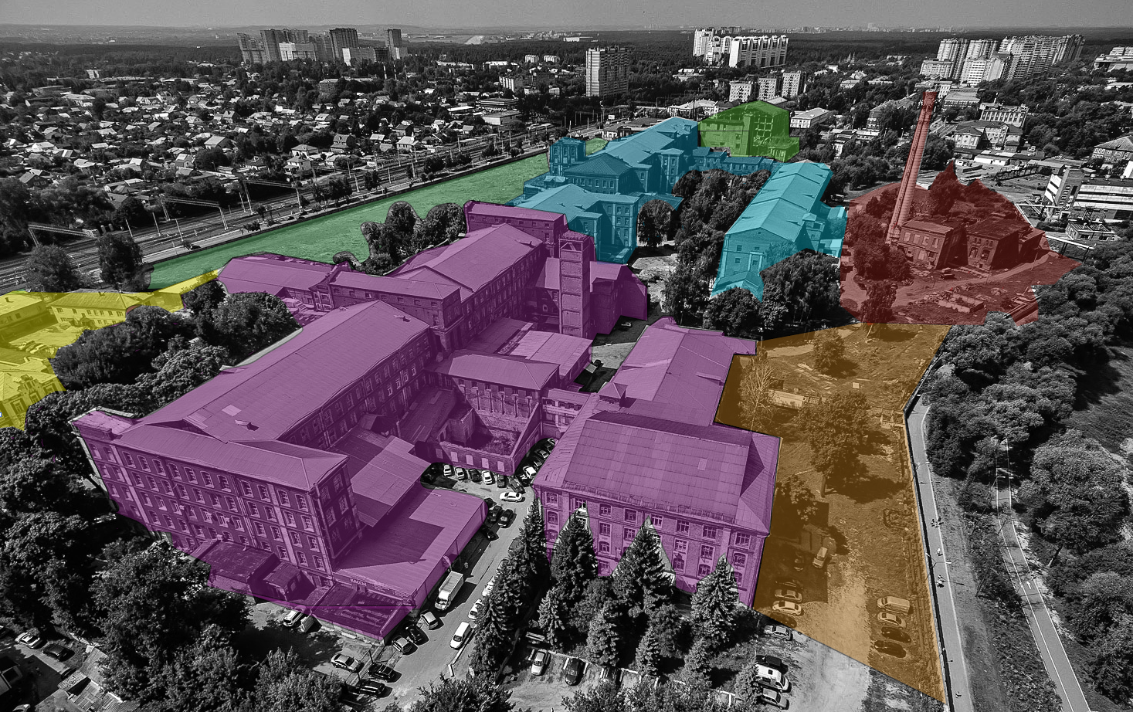
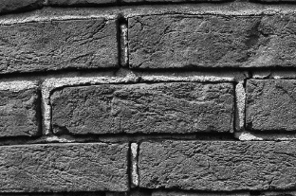
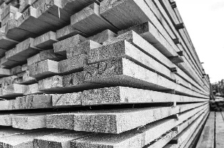
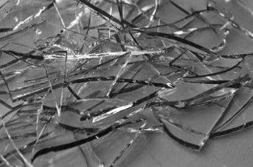
Музейный комплекс
Природно-промышленный арт-объект
Граффити-парк
Парковая зона и зона общественных мероприятий
Из находящегося на территории кирпича можно сделать декоративную кладку в стиле «лофт»
Старые доски могут пригодиться для производства уличной мебели – скамеек, столиков, летних сцен
В строительстве фабрики применялся стеклянный кирпич. Он обладает повышенной прочностью, огнеупорностью, влагоизоляцией. Его остатки с можно использовать сегодня для реставрации здания
Фудкорт
Помещения под аренду
Автокинотеатр

Slide 8
ЭТАПЫ
АКТИВАЦИИ
ПРОЕКТА
Очистка от строительного мусора. Реставрационные и инженерные работы по обеспечению безопасности внутри здания и на прилегающей территории
Оформление площадок для мероприятий в формате open air. Привлечение организаторов благотворительных ярмарок, концертов, блошиных рынков, лекториев
Организация сотрудничества с кинотеатром «Юбилейный». Строительство парковки и подъездного участка. Открытие автокинотеатра
Благоустройство пешеходной и парковой зон. Ограничение зоны граффити-парка. Открытие территории фабрики
Косметический ремонт пригодных к эксплуатации помещений фабрики. Старт подписания договоров аренды
Оформление музейного комплекса. Открытие новых экспозиций. Запуск экскурсионных программ

Slide 9
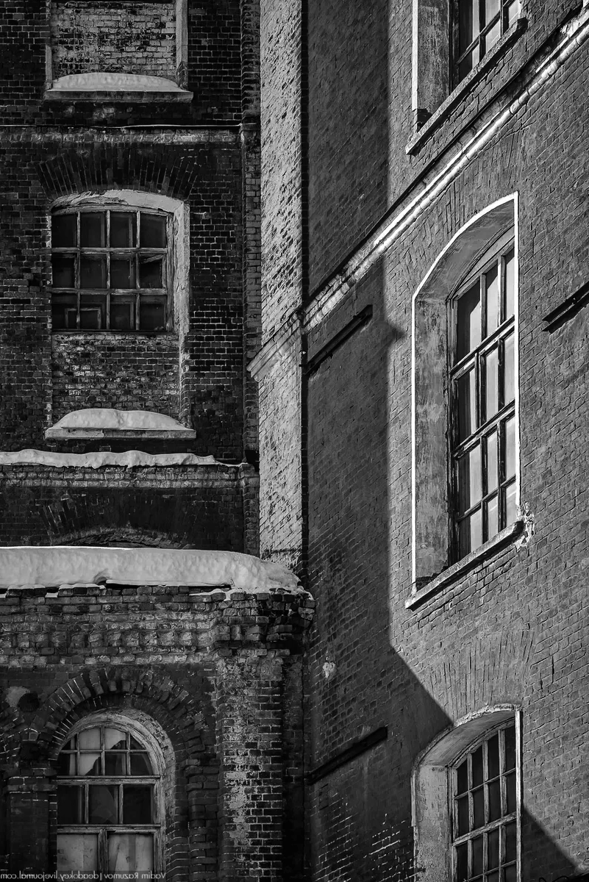
ДОХОДЫ | РАСХОДЫ
арендная плата юридических и физических лиц взносы организаторов мероприятий на территории в размере 10% от выручки процент с кинопроката | дорожные работы укрепление конструкций и обеспечение инженерной безопасности электрификация минимальный косметический ремонт установка LED-экрана в зоне автокинотеатра благоустройство парковой зоны поддержание чистоты на территории заработная плата сотрудников комплекса

Slide 10
«К доброму старому всегда возвращаются, но с другого конца».
Д.С. Лихачёв

